Slide 1
3. Zadanie
Polynomicka regresia

Slide 2
3. Zadanie: Polynomická regresia
odovzdanie zadania: nedela 4.11 do 23.55
iba formát pptx, iba jeden súbor
slide: zobrazené dáta, popis dát, zdroj
slide: preloziť cez data regresné polynómy Q1 (priamka) az Q4, uviesť koeficienty a chyby
slide: preloziť cez data regresné polynómy Q5 az Q8, uviesť koeficienty a chyby
urobiť úvahu, ktorý polynóm by ste vybrali (NIE kvôli najmenšej chybe)
netreba uvádzať zdrojový kód

Slide 3
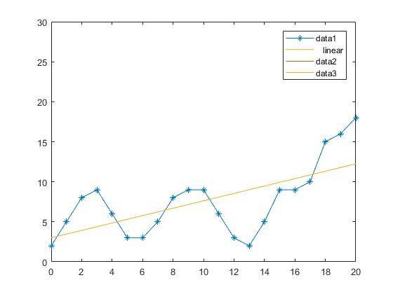

Polynomická regresia
polynomická regresia:
$$y(t)=c_{0}+c_{1}t$$

Slide 4
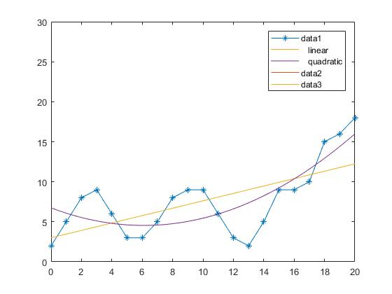

Polynomická regresia
polynomická regresia:
$$y(t)=c_{0}+c_{1}t+c_{2}t^{2}$$

Slide 5
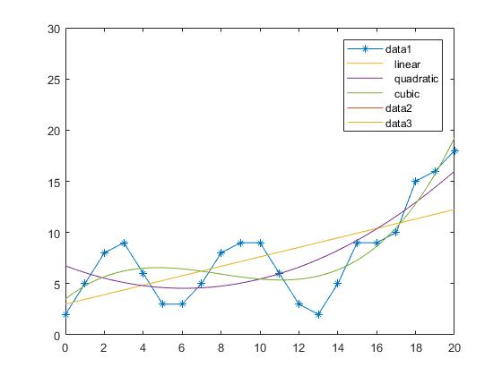

Polynomická regresia
polynomická regresia:
$$y(t)=c_{0}+c_{1}t+c_{2}t^{2}+c_{3}t^{3}$$

Slide 6
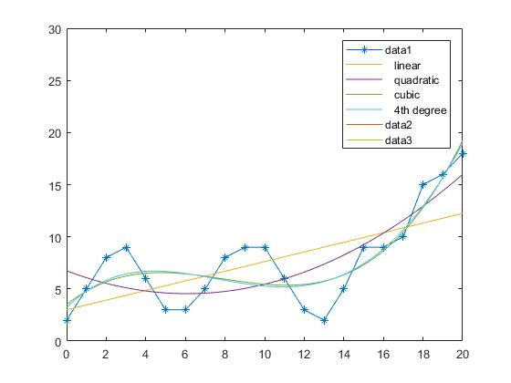

Polynomická regresia
polynomická regresia:
$$y(t)=c_{0}+c_{1}t+c_{2}t^{2}+c_{3}t^{3}+c_{4}t^{4}$$

Slide 7
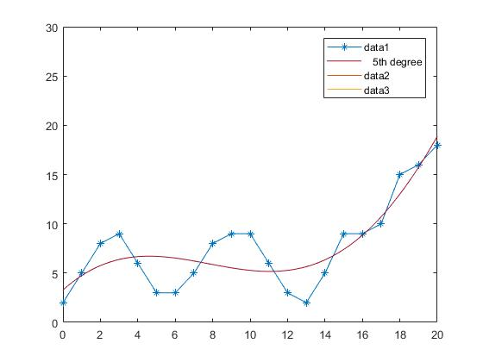

Polynomická regresia
polynomická regresia:
$$y\left(t\right)=c_{0}+c_{1}t+c_{2}t^{2}+ ...+c_{5}t^{5}$$

Slide 8
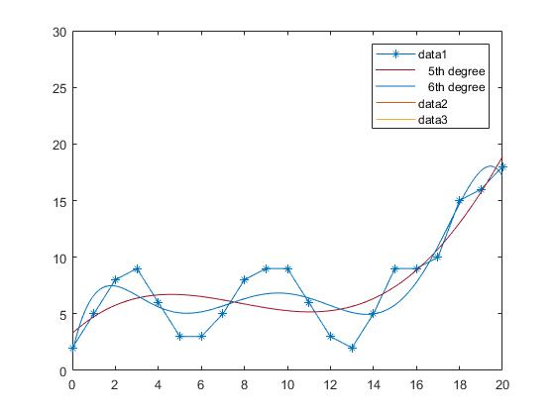
Polynomická regresia
polynomická regresia:
$$y\left(t\right)=c_{0}+c_{1}t+c_{2}t^{2}…+c_{5}t^{5}+c_{6}t^{6}$$

Slide 9
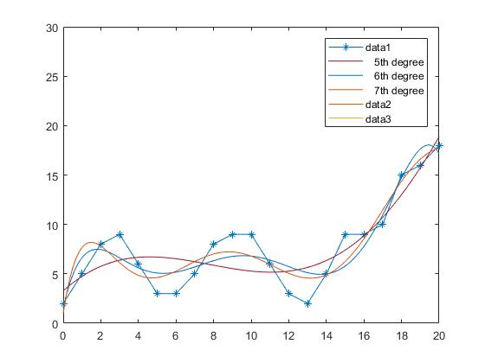
Polynomická regresia
polynomická regresia:
$$y\left(t\right)=c_{0}+c_{1}t+c_{2}t^{2}…+c_{6}t^{6}+c_{7}t^{7}$$

Slide 10
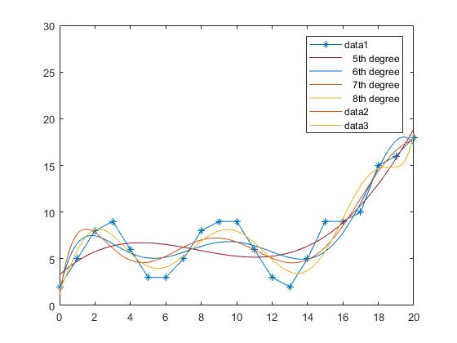
Polynomická regresia
polynomická regresia:
$$y\left(t\right)=c_{0}+c_{1}t+c_{2}t^{2}…+c_{6}t^{6}+c_{7}t^{7}+c_{8}t^{8}$$

Slide 11
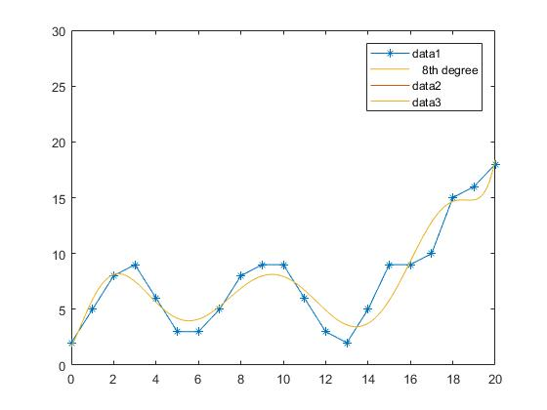
Polynomická regresia
polynomická regresia:
$$y\left(t\right)=c_{0}+c_{1}t+c_{2}t^{2}…+c_{6}t^{6}+c_{7}t^{7}+c_{8}t^{8}$$
p1 = 1.7433e-06
p2 = -0.00013443
p3 = 0.004129
p4 = -0.063932
p5 = 0.51691
p6 = -1.9833
p7 = 2.1934
p8 = 3.5221
p9 = 1.6827

Slide 12
- slide: prelozit cez data polynom Q8 s postupným odstranenim 3 koeficientov
s najmešími veľkosťami (absolútna hodnota), na slide budú dáta a 4 polynomické
regresne funkcie , povodna Q8 a 3 nove s členom t^8 a postupne s mensim poctom
parametrov, uviesť koeficienty a chyby
- urobiť krátku úvahu o výsledku
- slide: zdrojovy kod pre druhú časť zadania

Slide 13
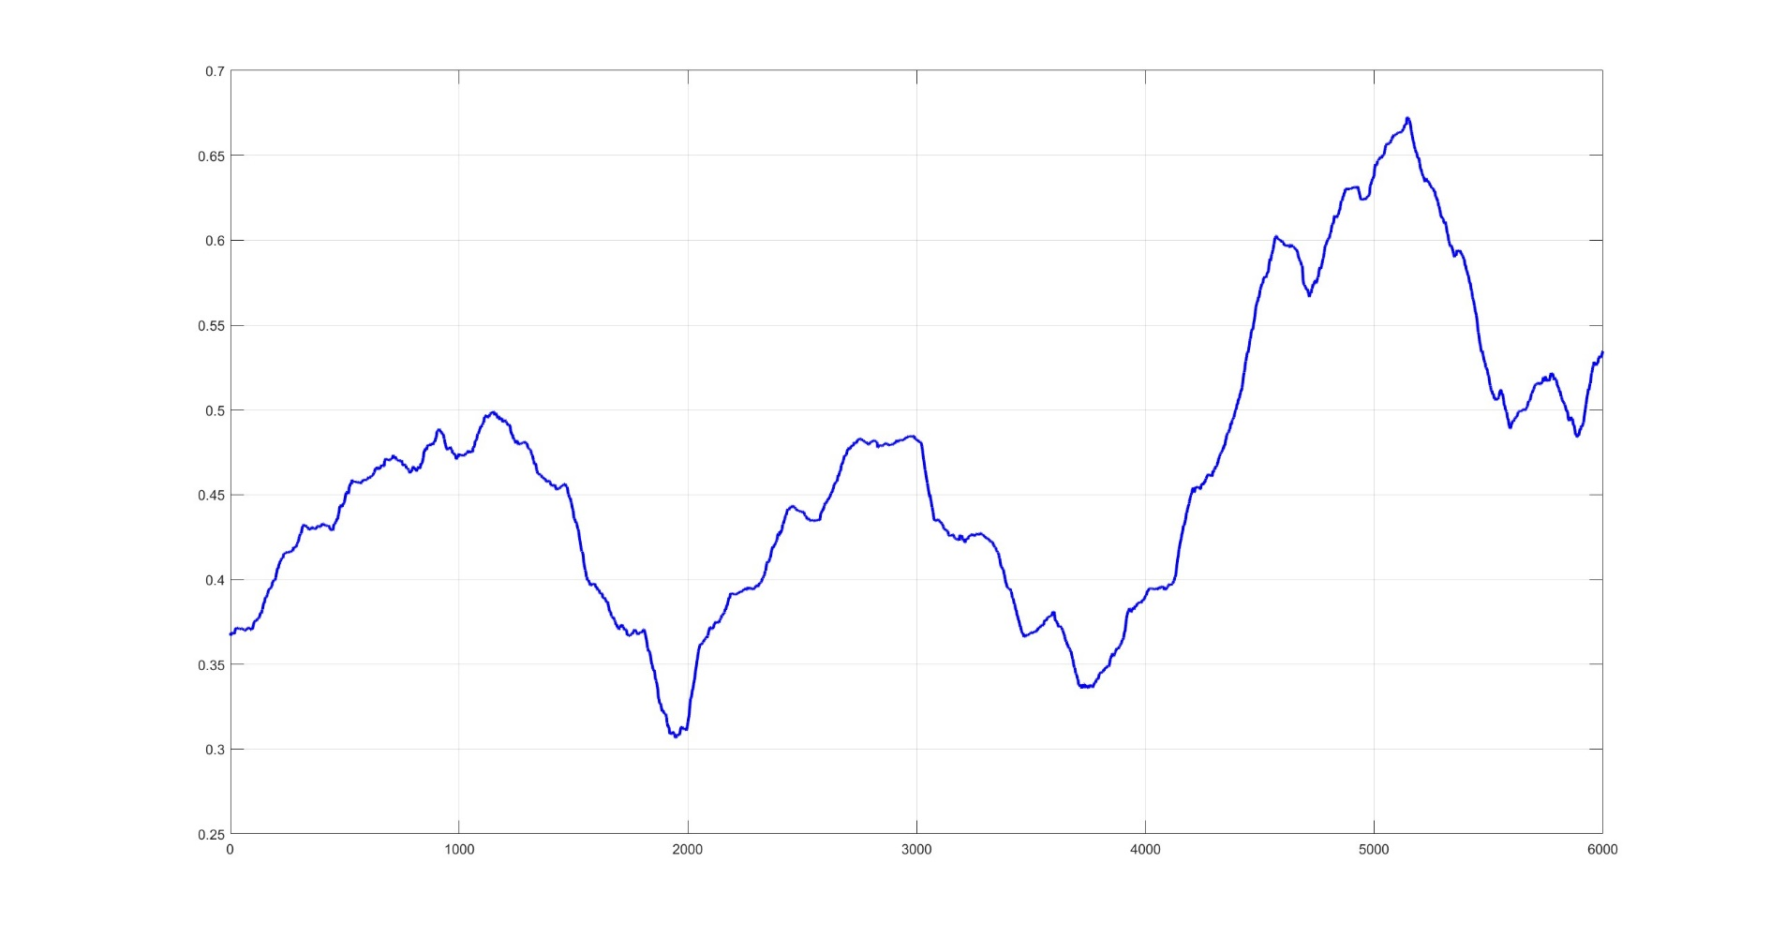
Polynomická regresia

Slide 14
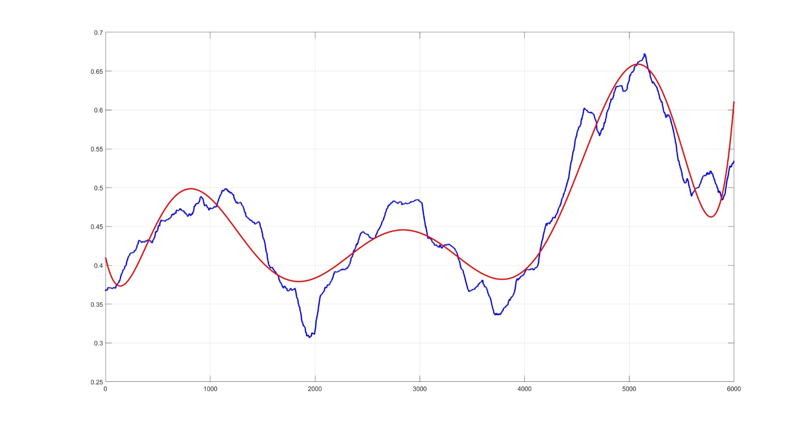
Polynomická regresia
polynomická regresia:
$$y(t)=c_{0}+c_{1}t+c_{2}t^{2}+c_{3}t^{3}+c_{4}t^{4}+c_{5}t^{5}+ c_{6}t^{6}+ c_{7}t^{7}+{ c}_{8}t^{8}$$

Slide 15
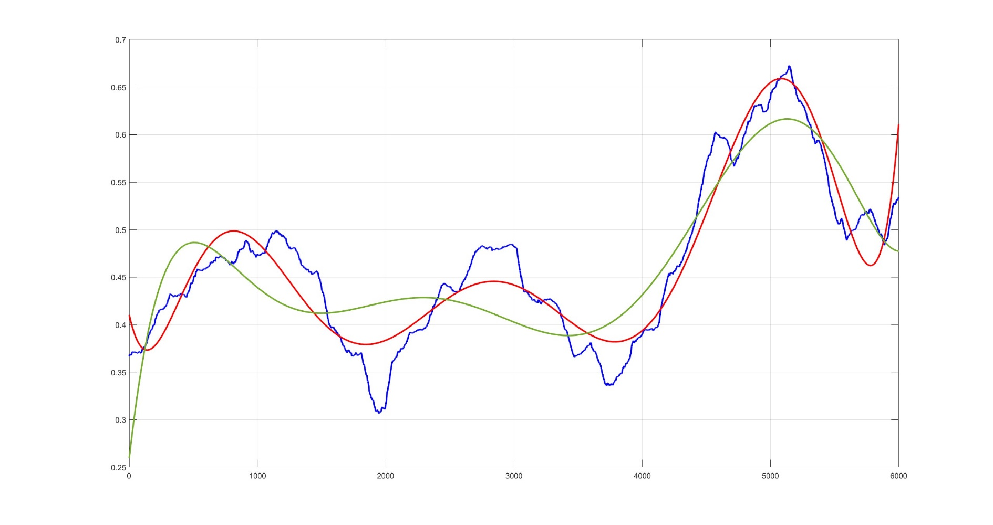
Polynomická regresia
polynomická regresia:
$y(t)=c_{0}+c_{1}t+c_{2}t^{2}+c_{3}t^{3}+c_{4}t^{4}+c_{5}t^{5}$ $+ c_{6}t^{6}$ $+ c_{8}t^{8}$

Slide 16
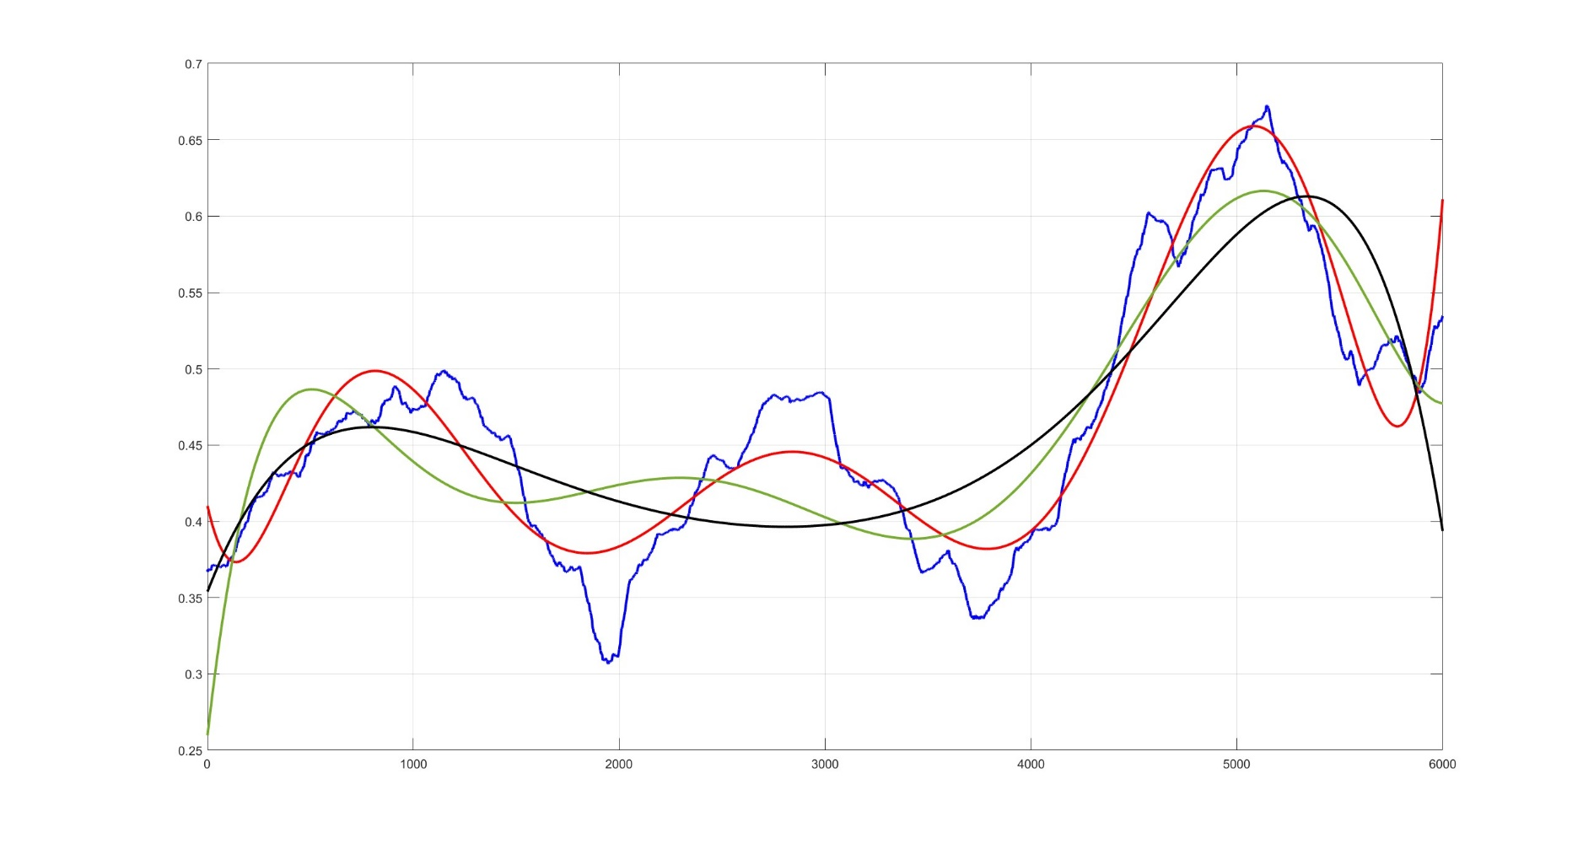
Polynomická regresia
polynomická regresia:
$y(t)=c_{0}+c_{1}t+c_{2}t^{2}+c_{3}t^{3}+c_{4}t^{4}+ c_{5}t^{5}$ $+ c_{8}t^{8}$

